Slide 1
循环神经网络（RNN）和LSTM
胡浩基
浙江大学信息与电子工程学院haoji_hu@zju.edu.cn

Slide 2

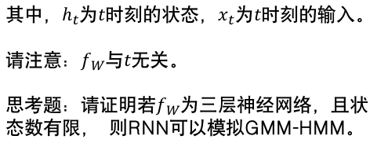
循环神经网络
循环神经网络(Recurrent Neural Network, RNN): t时刻的状态，与t-1时刻的状态和t时刻的输入有关。
$${h_{t}=f}_{W}\left(h_{t−1},x_{t}\right)$$
其中，$h_{t}$为$t$时刻的状态，$x_{t}$为$t$时刻的输入。
请注意：$f_{W}$与$t$无关。
思考题：请证明若$f_{W}$为三层神经网络，且状态数有限， 则RNN可以模拟GMM-HMM。

Slide 3
循环神经网络
Vanilla RNN
$${h_{t}=f}_{W}\left(h_{t−1},x_{t}\right)$$

Slide 4
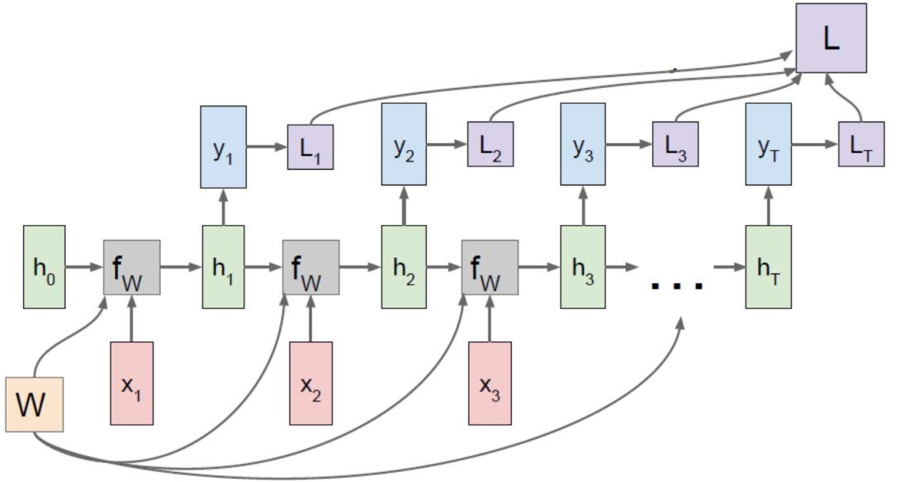
循环神经网络
输入与输出多对多：
典型应用：大词汇连续语音识别、机器翻译

Slide 5
循环神经网络
输入与输出多对一：
典型应用：动作识别、行为识别、单词量有限的语音识别

Slide 6
循环神经网络
输入与输出一对多：
典型应用：文本生成、图像文字标注

Slide 7
循环神经网络
RNN的训练： 可以将RNN沿时间轴展开，如下：
$${h_{t}=f}_{W}\left(h_{t−1},x_{t}\right)$$
前向计算后，将每一个时刻t的LOSS加到一起作为总的目标函数，逐级求导。

Slide 8
循环神经网络
RNN的训练：由于所有数据都求导不现实，所以实际中采用的是将RNN截断有限步，实际中只求有限步的导数

Slide 9
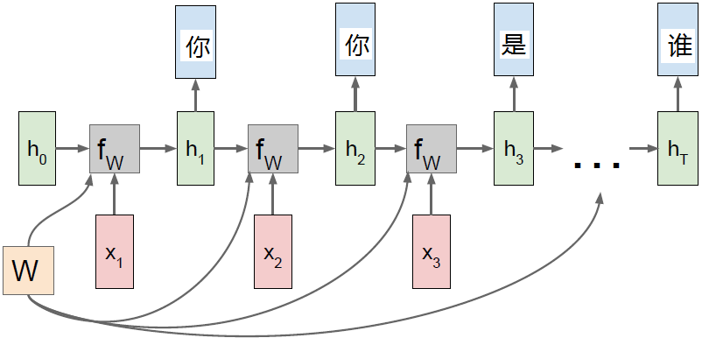
循环神经网络
RNN做语音识别:
输入特征向量，输出对应的文字。用RNN进行Triphone的识别，在TIMIT数据集上获得了比DNN-HMM更高的识别率。
A. Graves, A. Mohamed and G. Hinton, Speech Recognition with Deep Recurrent Neural Networks, arXiv:1303.5778

Slide 10
循环神经网络
应用二.RNN做文本生成：

Slide 11
循环神经网络
应用二.RNN做文本生成：

Slide 12
循环神经网络
应用二.RNN做文本生成：
测试阶段：

Slide 13
循环神经网络
应用二.RNN做文本生成：
训练样本：莎士比亚文本

Slide 14
循环神经网络
应用二.RNN做文本生成：

Slide 15
循环神经网络
应用二.RNN做文本生成：
训练样本：中国古诗集
首春:寒随穷律变，春逐鸟声开。初风飘带柳，晚雪间花梅。碧林青旧竹，绿沼翠新苔。芝田初雁去，绮树巧莺来。
初晴落景:晚霞聊自怡，初晴弥可喜。日晃百花色，风动千林翠。池鱼跃不同，园鸟声还异。寄言博通者，知予物外志。
初夏:一朝春夏改，隔夜鸟花迁。阴阳深浅叶，晓夕重轻烟。哢莺犹响殿，横丝正网天。珮高兰影接，绶细草纹连。碧鳞惊棹侧，玄燕舞檐前。何必汾阳处，始复有山泉。
度秋:夏律昨留灰，秋箭今移晷。峨嵋岫初出，洞庭波渐起。桂白发幽岩，菊黄开灞涘。运流方可叹，含毫属微理。

Slide 16
循环神经网络
应用二.RNN做文本生成：
门前车马喧，时闻犬吠唱。向来谢公相，此生自引领。
生涯已做平原客，不及当年有古人。关塞门前谁可见，白云亭上倍凄凉。
3. 风霜初一夜，地暖不生烟。印出泥中火，晴天月白明。
4. 谁能牧儿女，邯郸亦无求。新诗初入讽，往事愧不磨。

Slide 17
循环神经网络
应用三.RNN做图像注释 （IMAGE CAPTIONING）
输入：图像；
输出：描述性文字

Slide 18
循环神经网络
应用三.RNN做图像注释 （IMAGE CAPTIONING）
O. Vinyals et al. Show and tell: A neural image caption generator, arXiv:1411.4555v1, 2014.

Slide 19
循环神经网络
应用三.RNN做图像注释 （IMAGE CAPTIONING）
O. Vinyals et al. Show and tell: A neural image caption generator, arXiv:1411.4555v1, 2014.

Slide 20
循环神经网络
应用三.RNN做图像注释 （IMAGE CAPTIONING）
O. Vinyals et al. Show and tell: A neural image caption generator, arXiv:1411.4555v1, 2014.

Slide 21
循环神经网络
应用三.RNN做图像注释 （IMAGE CAPTIONING）
O. Vinyals et al. Show and tell: A neural image caption generator, arXiv:1411.4555v1, 2014.

Slide 22
循环神经网络
应用三.RNN做图像注释 （IMAGE CAPTIONING）
O. Vinyals et al. Show and tell: A neural image caption generator, arXiv:1411.4555v1, 2014.

Slide 23
循环神经网络
应用三.RNN做图像注释 （IMAGE CAPTIONING）
O. Vinyals et al. Show and tell: A neural image caption generator, arXiv:1411.4555v1, 2014.

Slide 24
循环神经网络
应用三.RNN做图像注释 （IMAGE CAPTIONING）
描述不准确的例子
O. Vinyals et al. Show and tell: A neural image caption generator, arXiv:1411.4555v1, 2014.

Slide 25
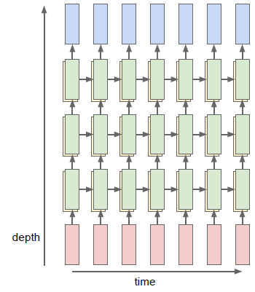
循环神经网络
多层RNN

Slide 26
循环神经网络
VANILLA RNN的训练问题
1. Bengio et al. Learning long-term dependencies with gradient descent is difficult. IEEE Transactions on Neural Networks, 1994
2. Pascanu et al, On the difficulty of training recurrent neural networks.

Slide 27
循环神经网络
VANILLA RNN的训练问题
训练中h0获得的梯度，将是矩阵W的对应于h0的部分被乘了很多次，将会导致梯度暴涨或梯度消失。
1. Bengio et al. Learning long-term dependencies with gradient descent is difficult. IEEE Transactions on Neural Networks, 1994
2. Pascanu et al, On the difficulty of training recurrent neural networks.

Slide 28
循环神经网络
Long-Short Term Memory (LSTM):
是RNN中的一种，增加了RNN中单元的复杂度，使模型更复杂，增加系统表现力。
Hochreiter and Schmidhuber, Long Short Term Memory, Neural Computation, 1997

Slide 29
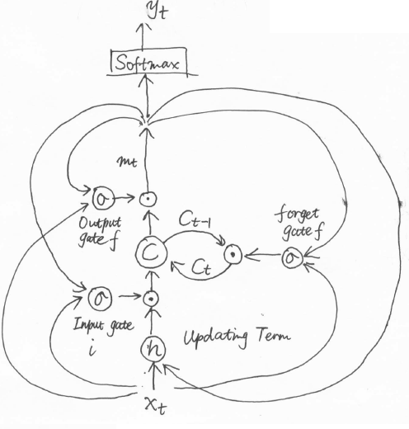
循环神经网络
Long-Short Term Memory (LSTM)

Slide 30
循环神经网络
Long-Short Term Memory (LSTM)

Slide 31
循环神经网络
Long-Short Term Memory (LSTM)
相比VANILLA RNN， LSTM的误差反向传播更方便和直接，梯度更新不存在RNN中的暴涨或消失现象。
建议涉及RNN的应用都用LSTM或LSTM相关的变种。

Slide 32

Thank you and comments are welcomed

